Slide 1
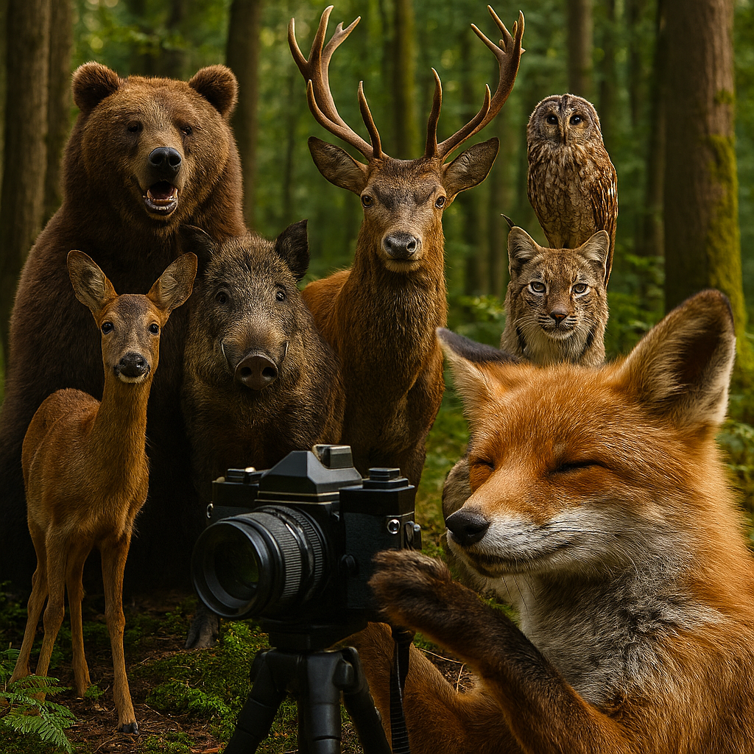

Die automatische Wildtiererkennung mit „Waidblick“

Slide 2
Wer ist in meinem Revier unterwegs?
Wie kann ich die Aufnahmen meiner Wildtierkameras smart auswerten?
Wo bekomme ich Unterstützung bei der Einordnung nach Ort, Zeit und Tierart?
Welche Antworten gibt es bereits jetzt, obwohl ich die Frage noch nicht kenne?...

Slide 3
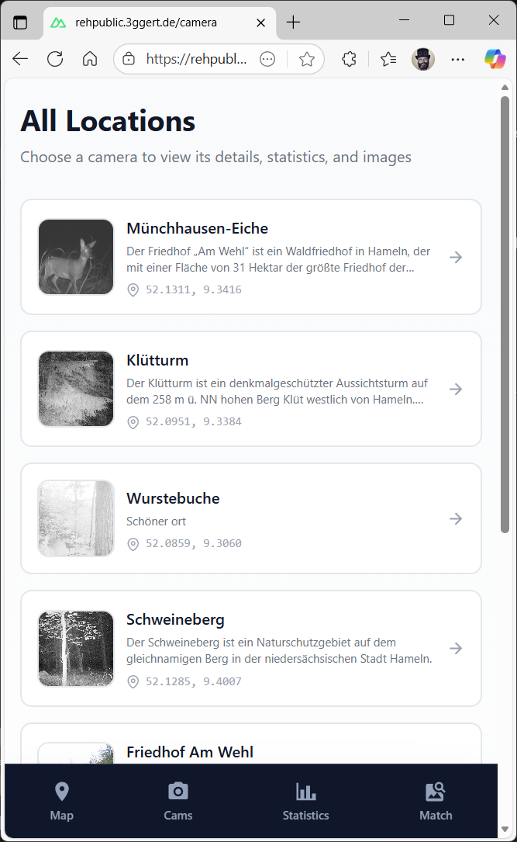
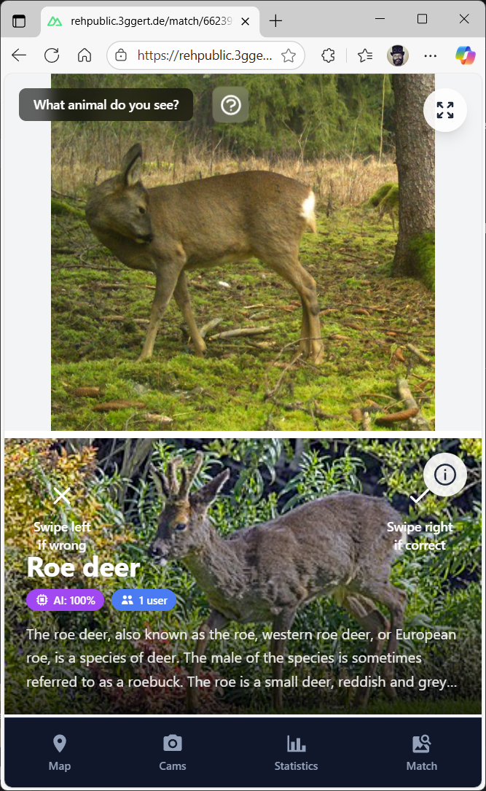
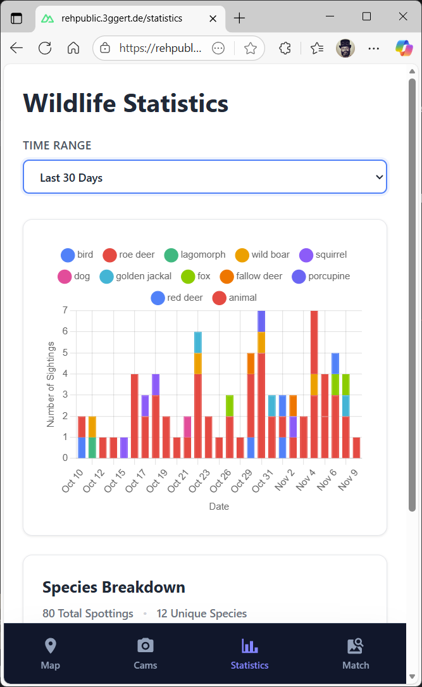
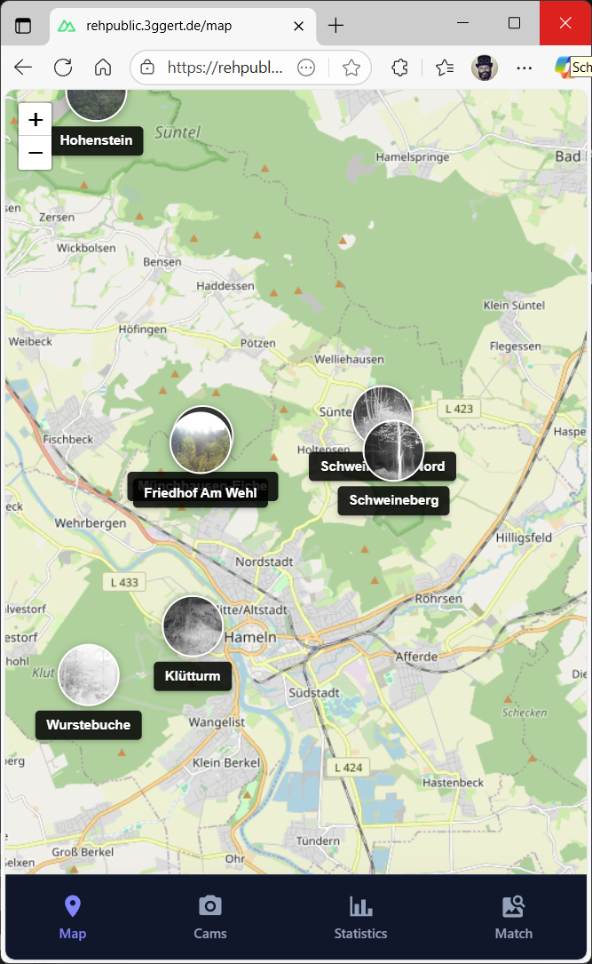
„Das Reh springt hoch, das Reh springt weit, warum auch nicht, es hat ja Zeit!“ - Heinz Erhardt -

Slide 4
live demo
klick mich

Slide 5
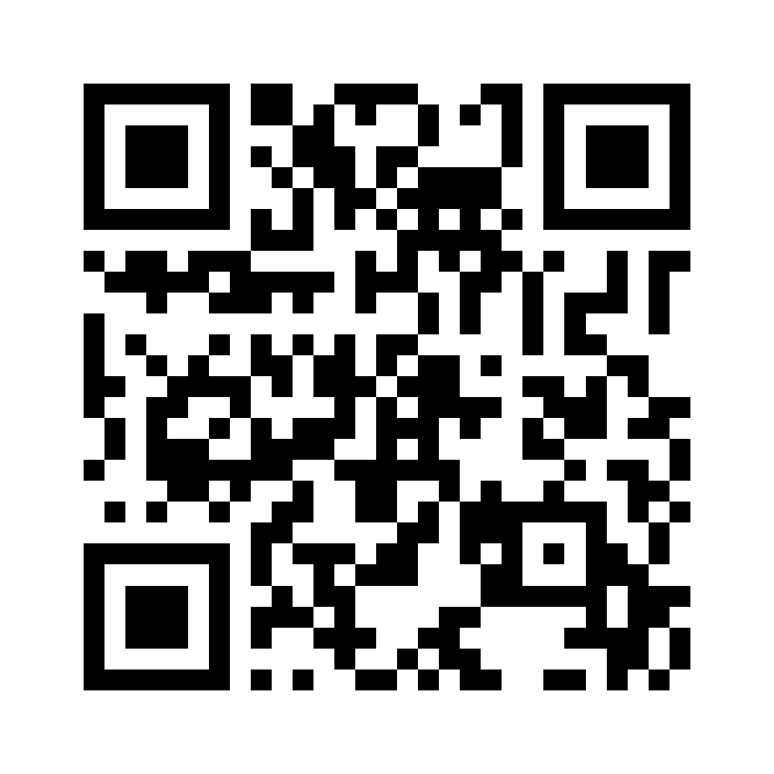
live demo

